Slide 1
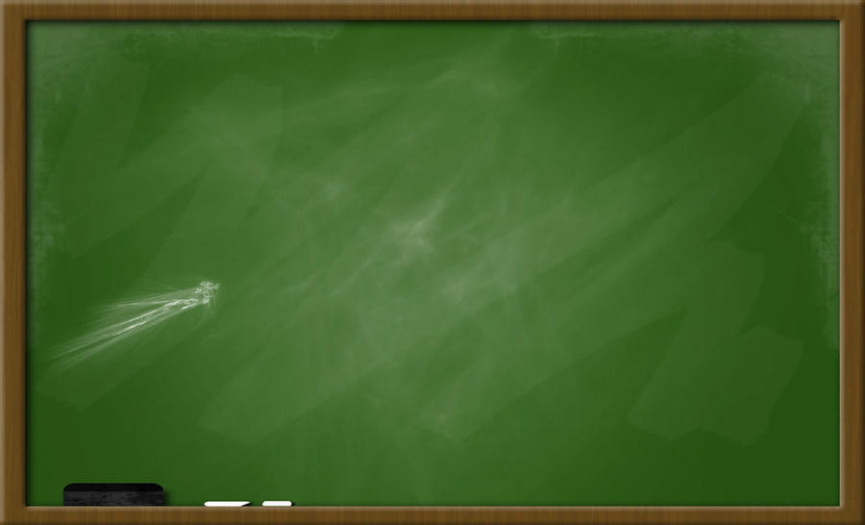
القوانين الصفية
سجل الحضور
موضوع الدرس: التهيئة
أهداف الدرس
المفردات
تمهيد
نشاط تفاعلي
تدريبات
أمثلة
شكر وتقدير

Slide 2
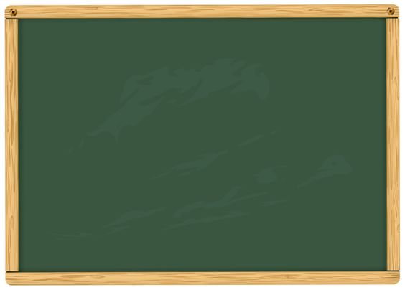
القوانين الصفية
احترام المعلمة والزميلات
عدم مقاطعة المعلمة عندما تتحدث
عدم فتح المايك
بدون إذن
احترام موعد الحصص
الأمانة وعدم الغش
الاهتمام بالواجبات
التركيز مع الشرح
إحضار الكتاب والقلم
استعدادا للحصة

Slide 4
الواجب السابق
في المنصة
خامس1
خامس2
خامس3
خامس4

Slide 5
مراجعة الواجب
فكرة الدرس
المفردات
محتويات
درس اليوم
تشويقة
أمثلة
تدريبات

Slide 6
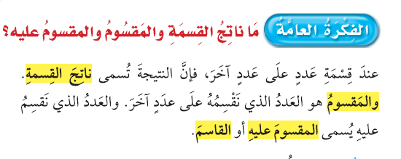
فكرة الدرس

Slide 8
تشويقة

Slide 9
الهدف الأول

Slide 10
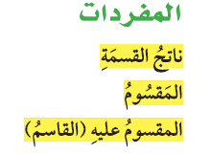
مفردات

Slide 12
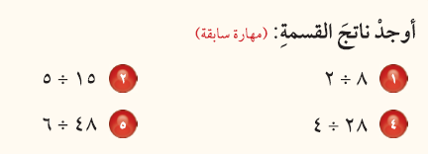
تهيئة

Slide 15
ختاماً
الواجب في المنصة +مراجعة الدرس
إعداد: هبة المزيد https://t.me/hebamaz

